Slide 1

EVS 5: Valoración de las alternativas
EVS 5.2: Estudio de los riesgos

Slide 2
Definición de Riesgo
Es una variación de los resultados esperados, donde esa variación es de carácter aleatorio y en muchas ocasiones fuera del control del tomador de decisiones generándose el problema de la incertidumbre.

Slide 3


Prevenir o curar
La mejor estrategia es identificar el riesgo antes que nos afecte y prevenir sus repercusiones.
Proactiva - Reactiva

Slide 4

Riesgo del software
Incertidumbre: El acontecimiento puede o no ocurrir
Pérdidas: Si se materializa el riesgo tendremos consecuencias no deseadas

Slide 5
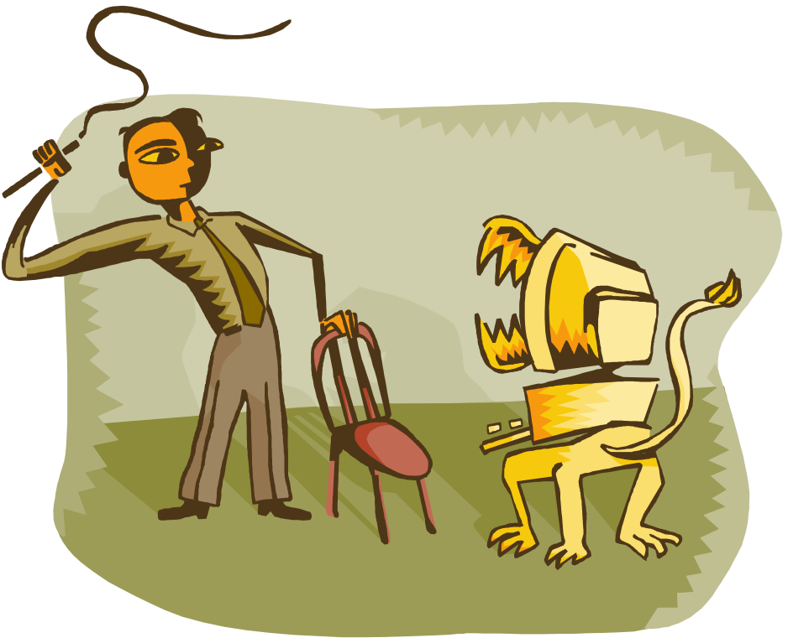

Clasificación: Facilidad de preverlos
Conocidos
Predecibles
Impredecibles

Slide 6
Clasificación: Origen
Del proyecto
  Generaran retrasos en la terminación de actividades la terminación del proyecto. Esto implicara:
        Sobrecostos por mayor cantidad de horas trabajo
        Multas por incumplimiento
        Inversiones para impedir mayores retrasos
Técnicos
  “El problema es mas difícil de resolver de lo esperado”. Amenaza la calidad y la planificación del software haciéndolo difícil o imposible.
Del negocio. Afectan la viabilidad económica:
  DE MERCADO: Desarrollar un producto sin demanda
  ESTRATEGICO: No encaja dentro del plan estratégico de la compañía
  DE COMERCIALIZACION: No saben como venderlos.
  DE DIRECCION: Pérdida de apoyo
  DE PRESUPUESTO: Perder el presupuesto o personal asignado

Slide 7
Identificación del riesgo
  Riesgo genérico
    Cualquier proyecto puede presentar este tipo de problemas
  Riesgo específico del producto
    Asociados a un producto en forma específica.
    Se requiere una visión clara de la tecnología, personal y entorno específico del proyecto en cuestión.

Slide 8

Listas de comprobación
Tamaño del producto
Impacto en el negocio
Características del cliente
Definición del proceso
Entorno de desarrollo
Tecnología
Tamaño y experiencia del equipo

Slide 9
Impacto del riesgo
Catastrófica
  Puede poner en peligro la realización del proyecto
Crítica
  El rendimiento del sistema se degrada hasta considerarse que no hemos tenido éxito.
Marginal
  Algún objetivo se ve afectado
Despreciable
  Sufrimos inconvenientes

Slide 10

Componentes y controladores
Rendimiento: ¿producto cumple requisitos?¿se puede emplear para lo pretendido?
Coste: ¿presupuesto?
Soporte:¿Software se puede corregir, adaptar, mejorar?
Planificación: temporal ¿se entrega a tiempo?

Slide 11

Tareas
Evitar el riesgo
  Medidas preventivas
Supervisar el riesgo
  Vigilar los indicadores
  Comprobar el cumplimiento de las medidas
Planes de contingencias
  Si ocurre, que nos afecte lo menos posible

Slide 12
Tabla de riesgos
Identificar riesgos
Clasificarlos por categorías
  Proyecto
  Técnico
  Negocio
Asignar impactos
Evaluar probabilidades
Indicadores
Medidas preventivas
Planes de contingencia

